Slide 1
Form Espoprofessioni
di Erik Stalliviere

Slide 2
Indice
Problema
Casi di uso
Gantt
Presentazione
Conclusione
Sviluppi futuri

Slide 3

Problema

Slide 4
Casi di uso

Slide 5
Gantt

Slide 6
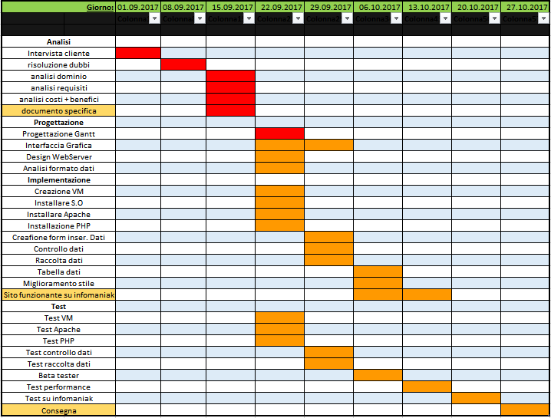

Slide 7
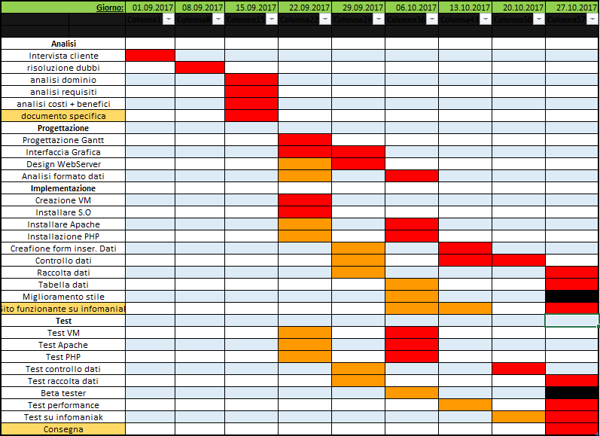

Slide 8
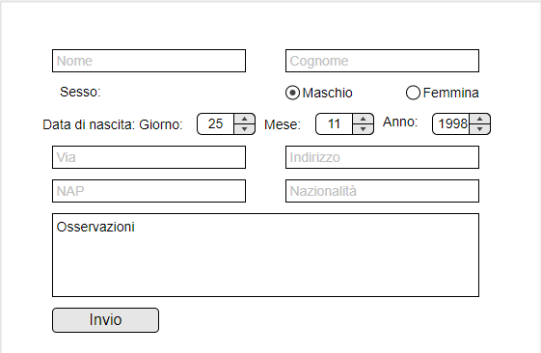
Presentazione

Slide 9
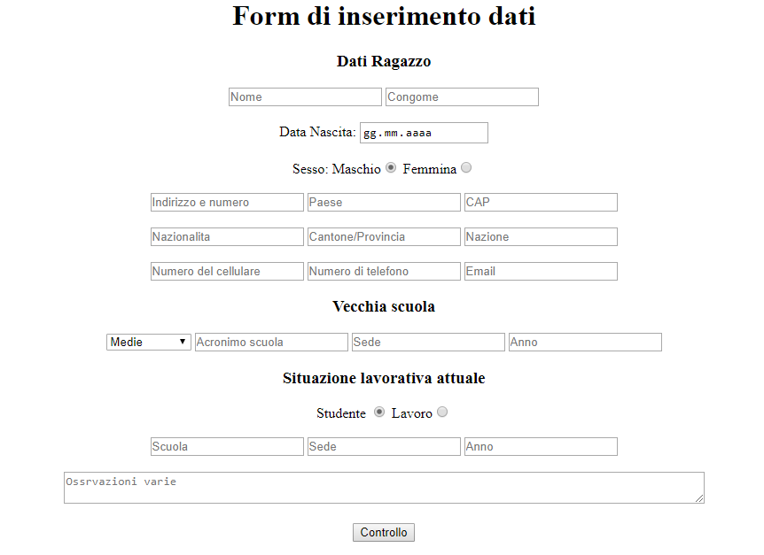

Slide 10
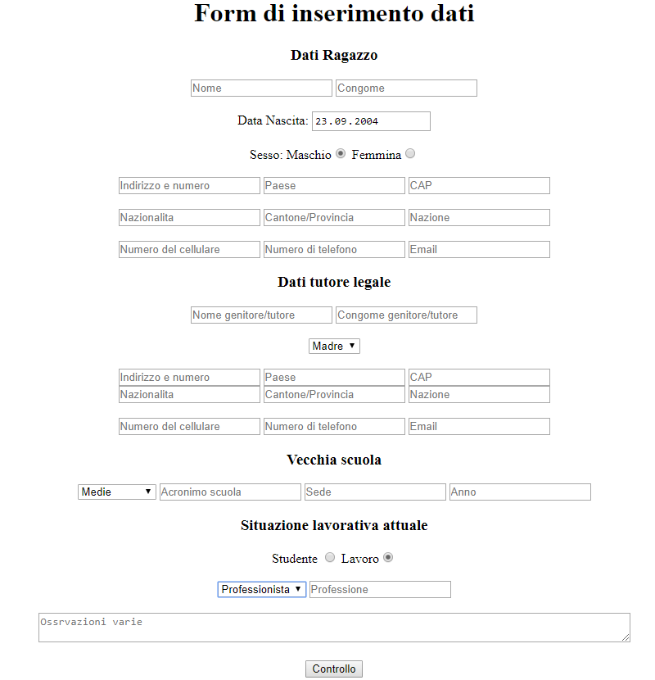

Slide 11
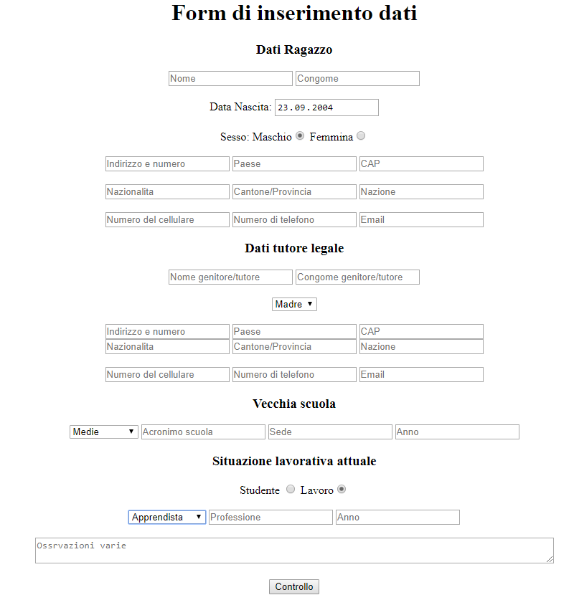

Slide 12
Conclusioni

Slide 13
Sviluppi futuri

